Slide 1
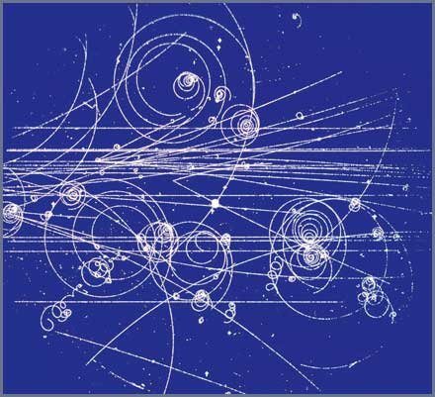
Partikeln („Teilchen“)
Sie sind weder konjugierbar noch deklinierbar. Sie unterteilen sich in
Präpositionen, Konjunktionen, Adverbien und Interjektionen.

Slide 2
Präpositionen
drücken Verhältnisse bzw. Beziehungen zwischen Personen, Gegenständen und/oder Sachverhalten aus
Örtlich: ab, aus, von mit Dativ; an, auf, ausser, bei, gegenüber, hinter, in, neben, über, unter, vor, zwischen mit Dativ; ausserhalb, diesseits, entlang, inmitten, innerhalb, jenseits, längs, oberhalb, unterhalb, unweit mit Genitiv; um mit Akkusativ
Ich stelle die Milch in den Kühlschrank – die Milch steht in dem (= im) Kühlschrank
das Auto fährt auf der Autobahn - das Auto fährt auf die Autobahn - der Park liegt jenseits des Flusses.
Zeitlich: ab, an, bei, binnen, in, mit, nach, seit, von, vor, zu, zwischen mit Dativ; auf, bis, durch für, gegen, über, um mit Akkusativ; ausserhalb, innerhalb, während, zeit mit Genitiv.
am Sonntag; vor der Party; während des Essens; zeit seines Lebens; in zwei Stunden; gegen Abend ..

Slide 3
Präpositionen
drücken Verhältnisse bzw. Beziehungen zwischen Personen, Gegenständen und/oder Sachverhalten aus
Bergründend: angesichts, anlässlich, auf, aufgrund, aus, behufs (alt), bei, betreffs, bezüglich, dank, durch, für, gemäss, halber, infolge, kraft, laut, mangels, mit, mittels[t], nach, ob (alt), seitens, trotz, über, um, unbeschadet, ungeachtet, unter, vermittels[t], vermöge, von, vor, wegen, zu, zufolge, zwecks.
aufgrund dieses Sachverhalts (instrumental)
angesichts seiner Schulden (konditional = Bedingung)
anlässlich meines Geburtstags
trotz des schlechten Wetters (konzessiv)
zur Einhaltung des Termins (final = Ziel)
Modal (die Art und Weise betreffend): bezüglich, auf, aus, ausschliesslich, ausser, bei, bis, an, bis auf, bis zu, einschliesslich, entgegen, exklusive, für, gegen, gegenüber, in, inklusive, mit, mitsamt, nebst, ohne, samt, sonder (alt), [an]statt, unter, von, wider, zu, zuwider, zuzüglich.
Auf Deutsch, in hohem Mass, aus Leder, zuzüglich Versandkosten, gegenüber der Vergangenheit, Wasser statt Wein, mit Disziplin.

Slide 4
Reaktion nach Präpositionen
Im Gegensatz zu Adverbien und Konjunktionen bestimmen Präpositionen den Kasus (Fall) ihrer Bezugswörter.
aus Wut (Dativ)
bei Regen (Dativ)
mit Humor (Dativ)
gegen jede Vernunft (Akkusativ)
ohne Widerrede (Akkusativ)
wider jede Vernunft (Akkusativ)
trotz des schlechten Wetters
(Genitiv)
abzüglich der Versandkosten
(Genitiv)
Verbindungen aus Präpositionen und bestimmtem Artikel nennt man Kontraktionen
zum Schluss; fürs Leben; im Allgemeinen

Slide 5
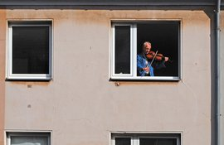
Reaktion nach Präpositionen
Bei den lokalen Präpositionen an, auf, hinter, in, neben, über, unter, vor und zwischen (den sogenannten Wechselpräositionen) muss zwischen Dativ und Akkusativ gewählt werden..
Er sitzt im Wohnzimmer am Fenster und beobachtet die Leute auf der Strasse (Dativ)
Er geht ins Wohnzimmer, setzt sich ans Fenster und schaut auf die Strasse (Akkusativ)
Präpositionen stehen vor dem durch sie regierten Ausdruck
zum Schluss; fürs Leben; im Allgemeinen
Es gibt aber auch nachgestellte Präpositionen:
der Einfachheit halber; dem Fremden gegenüber und gegenüber dem Fremden
Manchmal umschliesst eine präpositionale Konstruktion den regierten Ausdruck auch: Um des Friedens willen

Slide 6
Präpositionen und Konjunktionen
Verhältnisse, die durch Präpositionen mit Nomengruppen bezeichnet werden, können manchmal auch durch Konjunktionen und einen Nebensatz ausdrückt werden.
Verhältnis | Präposition | Konjunktion
final | zu | damit
Kausal (Begründung) | wegen | weil, da
Konditional (Bedingung) | bei | wenn, falls
Konzessiv (Einräumung) | trotz | obwohl
temporal | vor/nach | bevor/ nachdem
Bei Nässe bitte langsam fahren.
Wenn es nass ist, bitte langsam fahren.

Slide 7
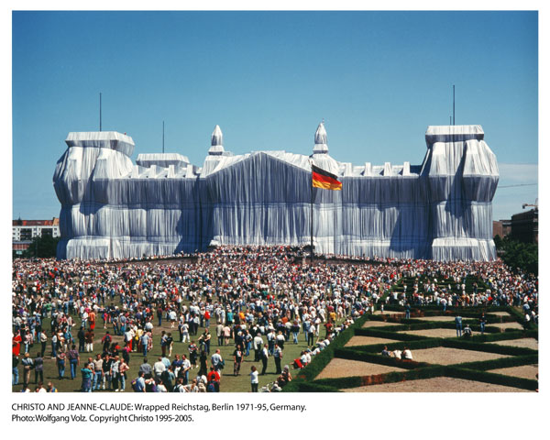
Präpositionen als Verbpräfixe
Präpositionen können auch als Verbpräfixe auftreten.
abstellen (abtrennbar)
übersetzen (nicht abtrennbar)
einlegen (abtrennbar)
durchsetzen (abtrennbar)
zuhängen (abtrennbar)
umwickeln (nicht abtrennbar)
aufkleben (abtrennbar)
umhüllen (nicht abtrennbar)
Beispiel: Christo hat den Reichstag umhüllt.
Der Angestellte klebte eine Etikett auf.

Slide 8
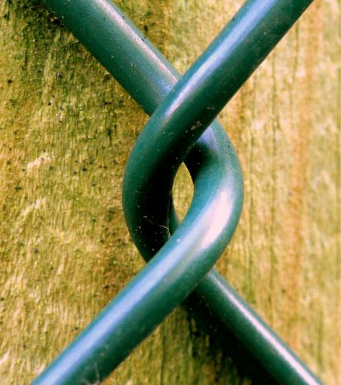
Konjunktion (Verknüpfung)
= nicht veränderbare syntaktische Verknüpfung zwischen Wörtern, Wortgruppen, Satzgliedern und/oder Sätzen. Die Konjunktion drückt die inhaltlichen Beziehungen zwischen den verbundenen Elementen aus.
Konjunktionen fordern im Gegensatz zu den Präpositionen keinen Fall!
Nebenordnende Konjunktionen: und, oder, aber, nur, als, ausser...
Unterordnende Konjunktionen: während, als, weil, sodass....

Slide 9
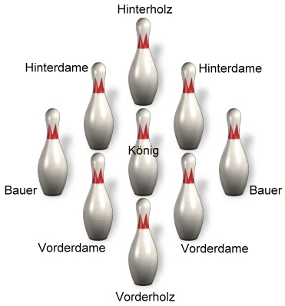
Nebenordnende Konjunktion
Koordinierende Konjunktionen können folgende Grössen zusammenfassen:
Sätze: Er hat viel Geld, und seine Frau liebt ihn
Satzglieder: Das erfreut ihn und macht ihn stolz.
Wörter: Er kam mit Kind und Kegel.
Wortteile: An- und Verkauf.

Slide 10
Nebenordnende Konjunktion
Nebenordnend heisst: Zwei eigenständige Sätze werden miteinander verbunden. Die Syntax des verbundenen Satzes wird nicht verändert.
Unterordnend heisst: Die Syntax des untergeordneten Satzes wird verändert; dieser kann nicht allein stehen.
Nebenordnend: Er hat viel Geld, und seine Frau liebt ihn.
Unterordnend: Seine Frau liebt ihn, weil er viel Geld hat.

Slide 11
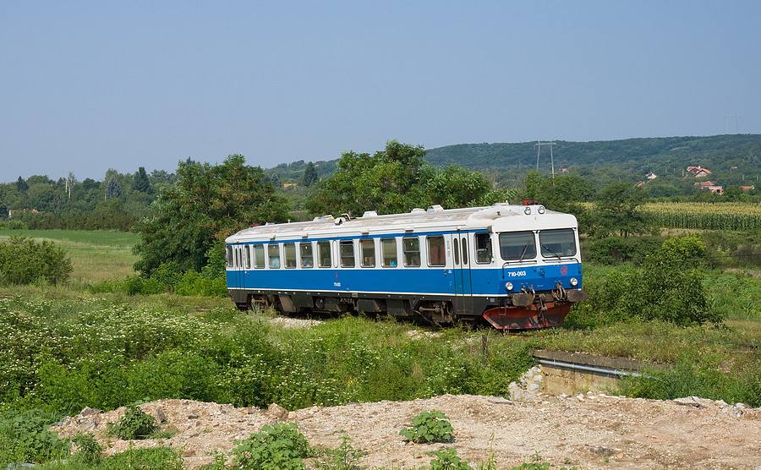
Unterordnende Konjunktion
Unterordnende Konjunktionen dienen dazu, Nebensätze einzuleiten:
Nebensatz als Akkusativobjekt: Er fragt, wann die Schule anfange.
Nebensatz als Genitivobjekt: Er vergewisserte sich, dass alle Türen abgeschlossen waren.
Nebensatz als Präpositionalobjekt: Er ärgert sich darüber, dass sie den Zug verpasst hat.

Slide 12
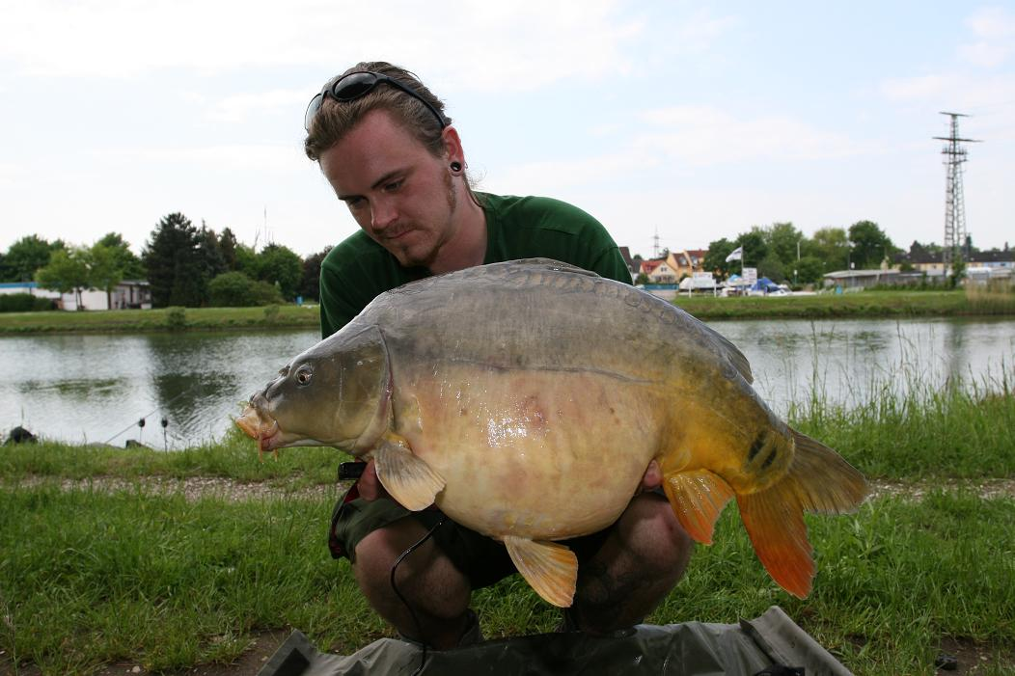
Unterordnende Konjunktion
Unterordnende Konjunktionen dienen dazu, Nebensätze einzuleiten:
Nebensatz als Temporaladverbial: Er ging zur Schule, als es regnete.
Nebensatz als Kausaladverbial: Wir müssen jetzt gehen, da wir einen Arzttermin haben.
Nebensatz als Lokaladverbial: Die Angler fischen dort, wo es die meisten Fische gibt.
Nebensatz als Modaladverbial: Er wird stärker, indem er Krafttraining macht.

Slide 13
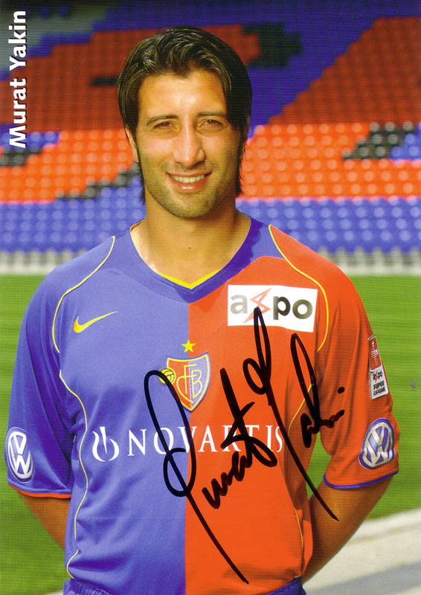
Nebenordnende Konjunktion
In der deutschen Sprache gibt es etwa 350 Konjunktionen. Nebenordnend in den folgenden Bedeutungskategorien:
Anreihung (und, weder-noch, nicht nur-sondern auch: Weder er noch seine Tochter wurden vom Lärm aufgeweckt.
Gegensatz (allerdings, aber, während): Sie fragte ihn, aber er war ahnungslos.
Alternative (entweder-oder): Du kannst entweder dein Zimmer aufräumen oder die Küche putzen.
Erklärung (das heisst): Er ist national bekannt, das heisst, man kennt ihn im ganzen Land.

Slide 14
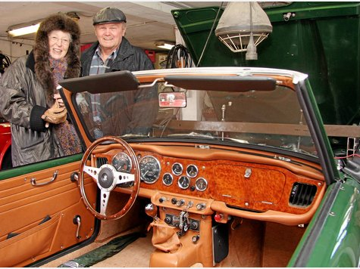
Nebenordnende Konjunktion
In der deutschen Sprache gibt es etwa 350 Konjunktionen. Nebenordnend in den folgenden Bedeutungskategorien:
Einräumung (wenn auch, obwohl, obgleich, obschon): Es ist eine traurige, wenn auch lehrreiche Erfahrung.
Vergleich (als, ob, wie): Er mag sein Auto lieber als seine Frau.

Slide 15
Unterordnende Konjunktion
In der deutschen Sprache gibt es etwa 350 Konjunktionen. Unterordnend in den folgenden Bedeutungskategorien:
Temporal (während, als, nachdem, seitdem, bis, ehe): Während er zur Schule ging, regnete es.
Modal (als, wie, ob, insofern, insoweit, indem): Er hilft mir, indem er mir Geld leiht.
Kausal (weil, da, so dass, wenn, obwohl): Ich komme, weil ich dir helfen will.
Rein syntaktisch (ohne eigene Bedeutung; dass, ob, wie): Sie weiss, dass er nicht in der Schule ist.

Slide 16
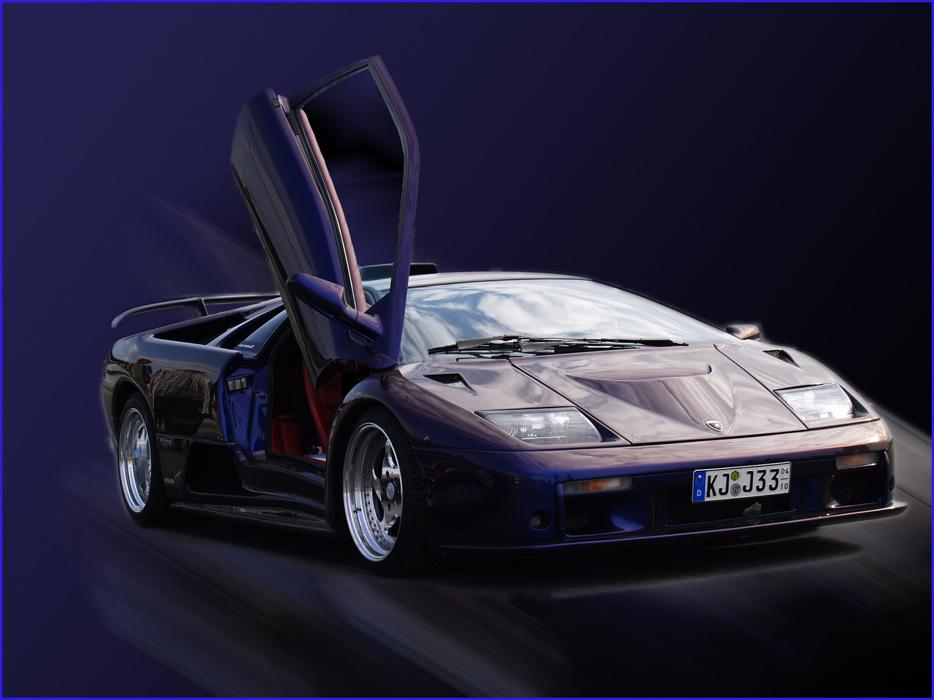
Adverbien
Beschreibt die Umstände von Tätigkeiten, Geschehnissen, Ereignissen, Eigenschaften oder Verhältnissen. Adverbien können ein Verb, aber auch ein Partizip, ein Adjektiv, ein anderes Adverb oder einen ganzen Satz näher beschreiben.
Attributives Adjektiv: Das schnelle Auto
Adverbielles Adjektiv: Das Auto fährt schnell.
Prädikatives Adjektiv: Das Auto ist schnell.
Adverb: Er verkauft vielleicht sein Auto.
Adverb: Das Auto ist dort.

Slide 17
Adverbien: Bedeutung
Die Grenze zu anderen Wortarten wie Konjunktionen und Interrogativpronomen ist fliessend und manchmal unklar.
Viele Adverbien sind aus Ableitungen entstanden: mittags, beispielsweise, verdientermassen...
Adverbien sind normalerweise nicht konjugierbar und man kann sie nicht deklinieren. Sie können ein Satzglied bilden (müssen aber nicht!).
Es gibt im Deutschen über 1000 Adverbien.
Achtung Ausnahme: In vier Fällen werden Adverbien gesteigert.
bald - eher - am ehesten
wohl - wohler -am wohlsten
gern - lieber - am liebesten
oft - öfter - am öftesten (häufigsten)

Slide 18
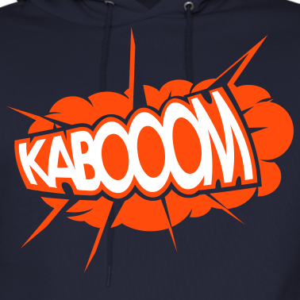
Interjektionen
Empfindungswörter: ach, aha, au, nanu, huch, hoppla, oha, igitt, o lala, tja, wow, uups.
Aufforderungs-/Grusswörter: ey, hey, hallo, huhu, tschüss, prost, psst, ahoi, na
Lock- und Scheuchlaute: putt-putt, piep-piep, miez-miez, hü-hott, sch-sch-sch...
Nachahmungslaute: puff, dong, klong, ratsch, hui, peng, boing, rums, hatschi...
Bejahung/Verneinung/Zweifel: äh, ähm, hm, naja, ja, nein, okay, genau, eijeijeij....

Slide 19
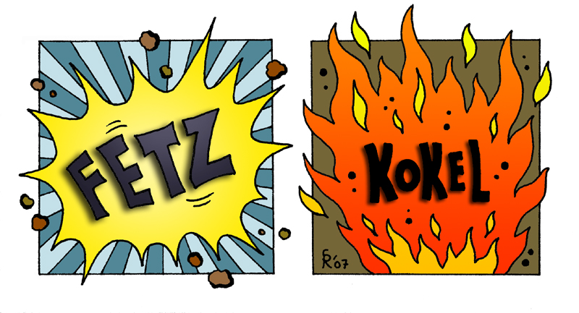
Interjektionen

Slide 20
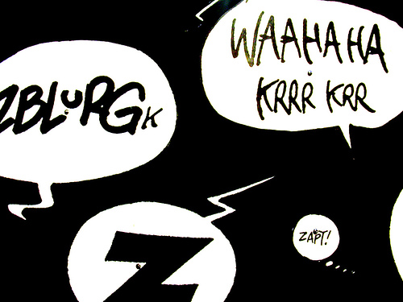
Interjektionen

Slide 21
Interjektionen

